Slide 1
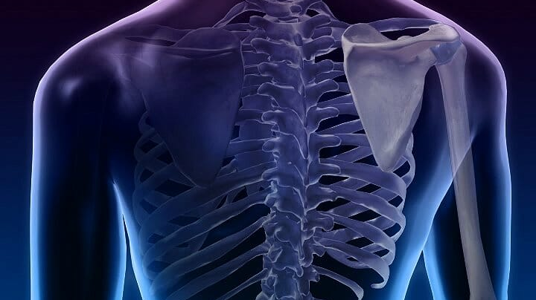
Računalna animacija u medicini
Pripremila: Sandra Zurak
Fakultet elektrotehnike i računarstva, Računalna animacija, siječanj 2022.

Slide 2
Područja korištenja
Komunikacija s pacijentima
Edukacija liječnika i drugog medicinskog osoblja
Pomoć pri različitim zahvatima
Pomoć pri operacijama
Forenzika i rekonstrukcija

Slide 3
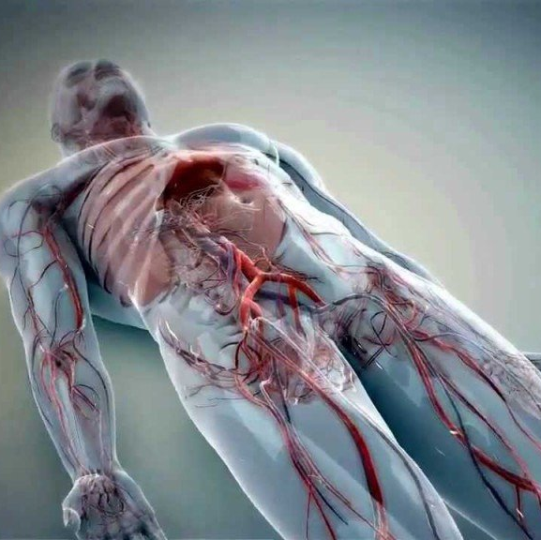
Prednosti
Detaljna objašnjenja
Širok raspon prikaza
Privlačenje pažnje ljudi
Lakše prisjećanje naučenog
Prilagođavanje različitoj publici

Slide 4
Korištenje
1975. u časopisu Science, prva 3D računalnom grafikom generirana slika iz područja medicine
Edukativni video sadržaji
https://www.youtube.com/watch?v=ebzbKa32kuk&ab_channel=ArcreativeMedia
https://www.youtube.com/watch?v=1RkseDeYS9g&ab_channel=AmerraMedical
https://3danatomica.com/technology/
https://www.zygotebody.com/

Slide 5
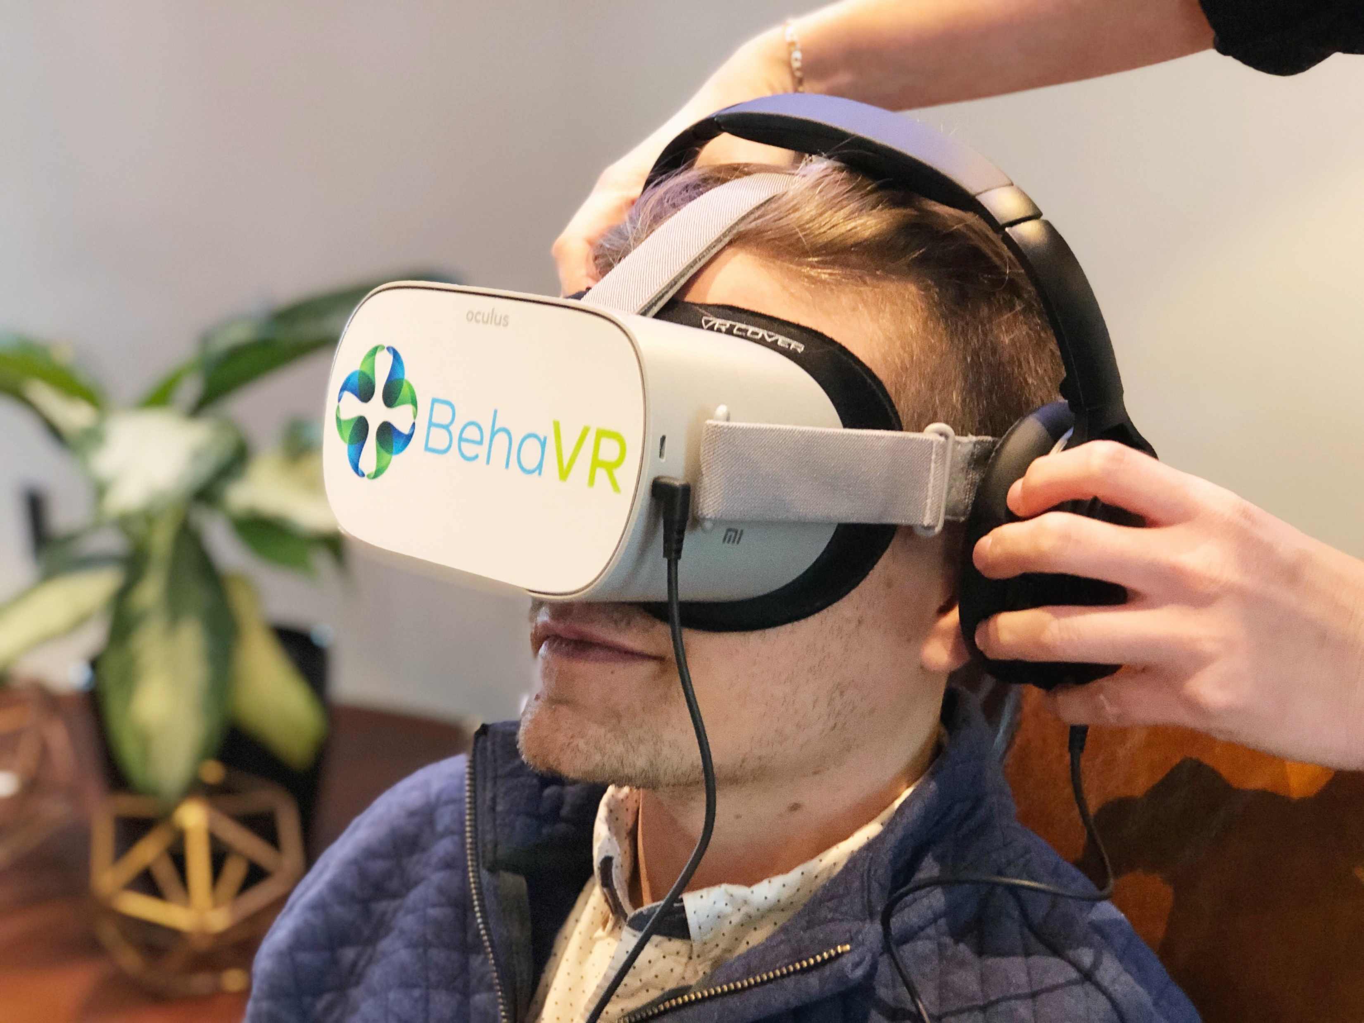
Virtualna stvarnost
Moguć pogled na operaciju iz različitih kutova
Učenje liječnika da daljinu
Smanjenje boli i stresa od nekog zahvata
2020. FDA odobrava EaseVRx za olakšanje bolova u donjem dijel leđa
Terapija za različite fobije i PTSD

Slide 6
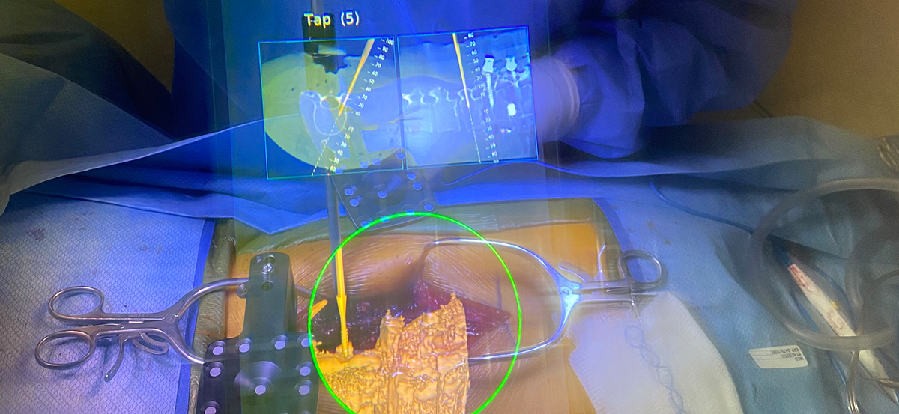
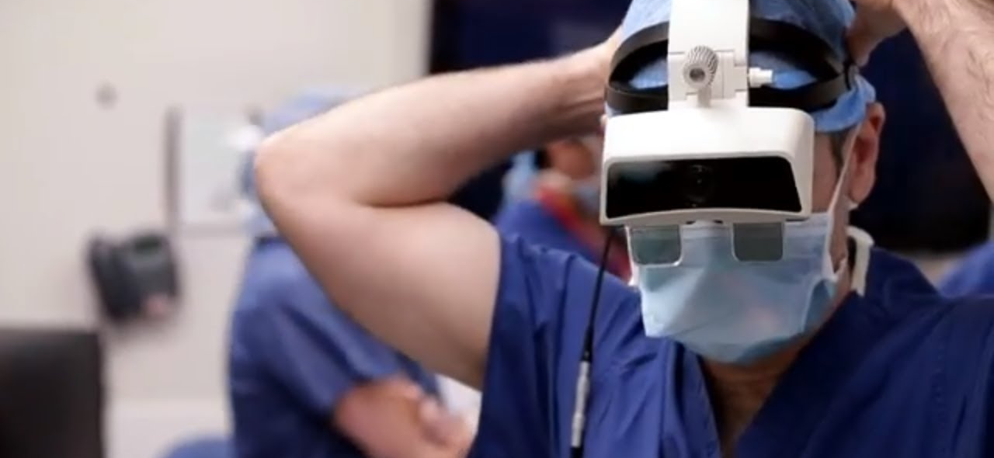
Proširena stvarnost
Prikaz dodatnog znanja u suradnji sa stvarnim svijetom
2020. neurokirurška operacija, Sveučilište John Hopkins, SAD – prva operacija korištenjem ARa –
https://www.youtube.com/watch?v=OPJ73FmCL_4&ab_channel=WJZ
Operacije kralježnice prigodne – zbog strukture kralježnice

Slide 7
Problemi
Vrijeme i duže korištenje – pokazuje važnost
Skupa tehnologija
Potrebno iskustvo i dobro poznavanje anatomije

Slide 8
Hvala na pozornosti! Pitanja?

